Slide 1
Mitose
Matilda, Byeongwoo, Thekla

Slide 2
Warum gibt es Mitose?
Damit ein mehrzelliger Organismus wachsen kann, müssen sich seine Zellen vermehren. Dies geschieht durch Zellteilung bzw. Mitose. Die Mitose stellt sicher, dass beide Tochterzellen das exakt gleiche Genmaterial haben wie die Mutterzelle.

Slide 3
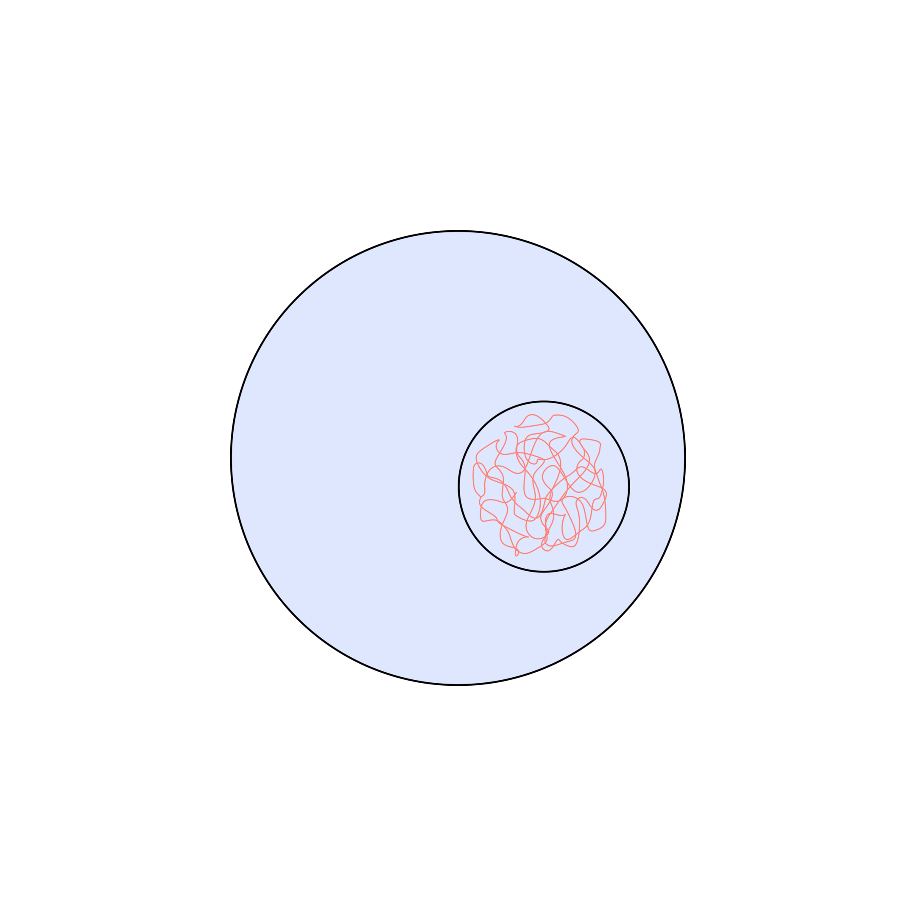
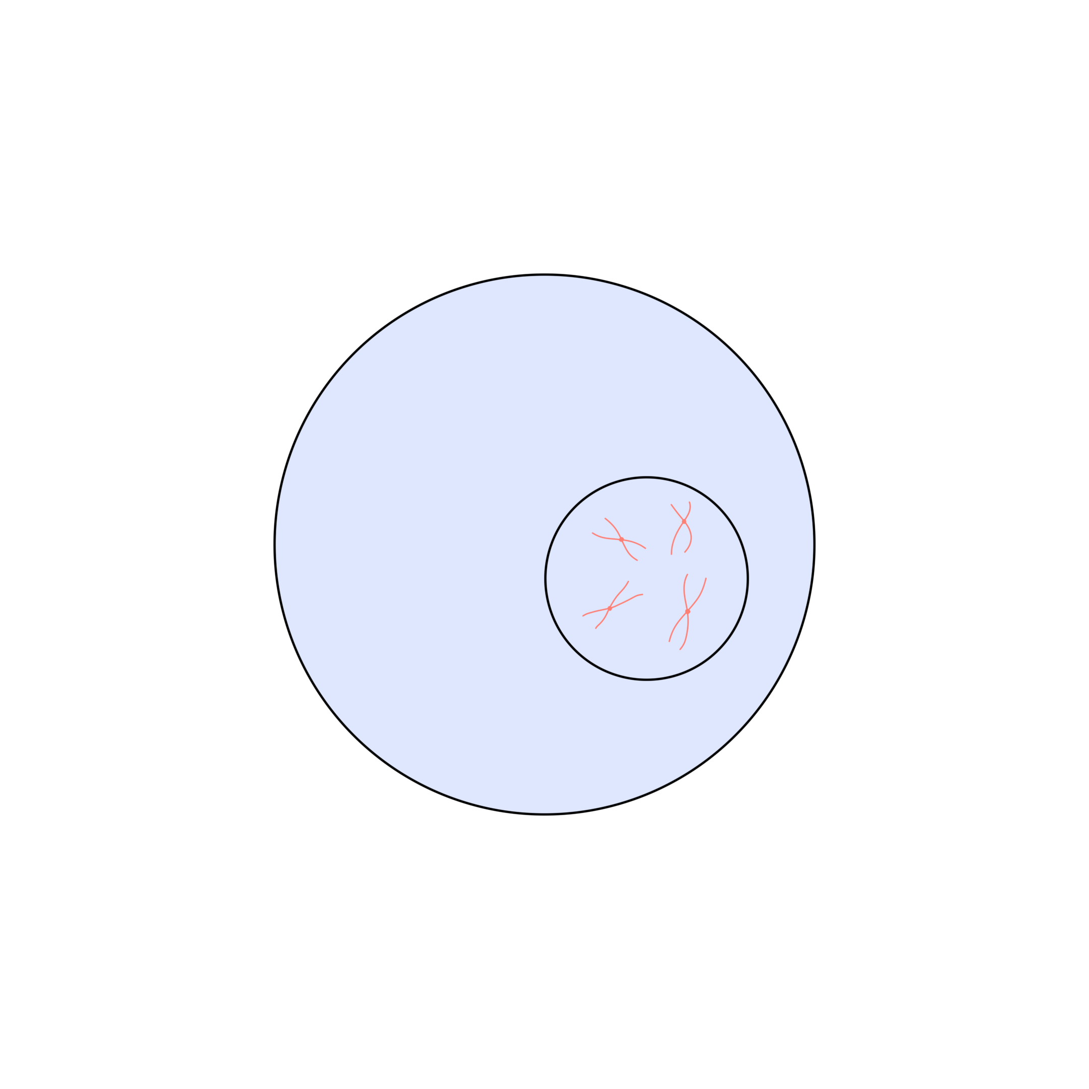
Vor der Mitose: Interphase
Dauert ca. 10 Stunden
Die Zelle nimmt ihre normalen Funktionen wahr
Die Erbmaterialien, die sich in Form von Chromatinfäden im Zellkern befinden, verdichten sich zu Chromosomen
Die DNA wird verdoppelt und aus den Einzelchromosomen werden Doppelchromosomen

Slide 4
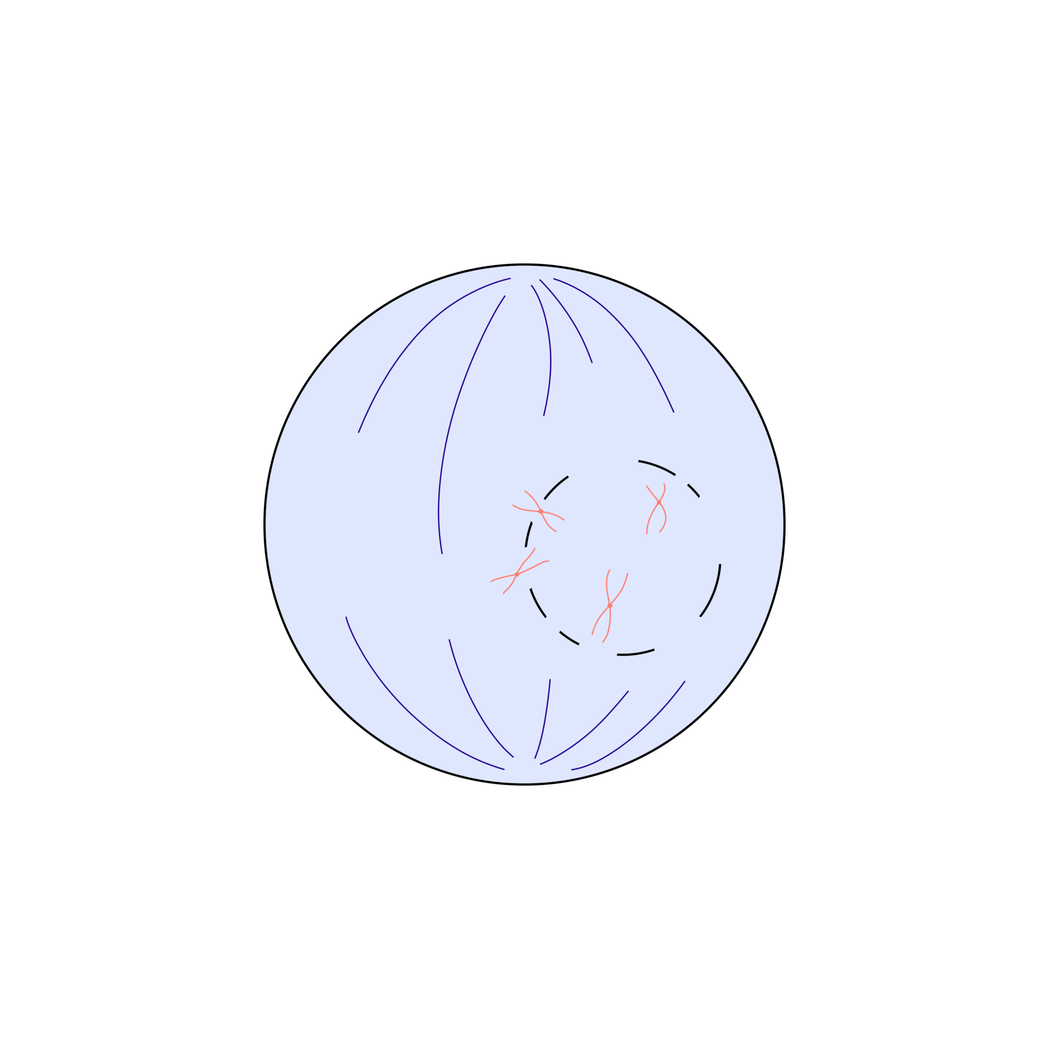
Mitose: Prophase
Dauert ca. 5 Minuten
Die Kernmembran löst sich auf
Die Chromosomen können sich in ihrer Transportform in der Zelle bewegen
An den Zellpolen bilden sich Spindelfasern

Slide 5
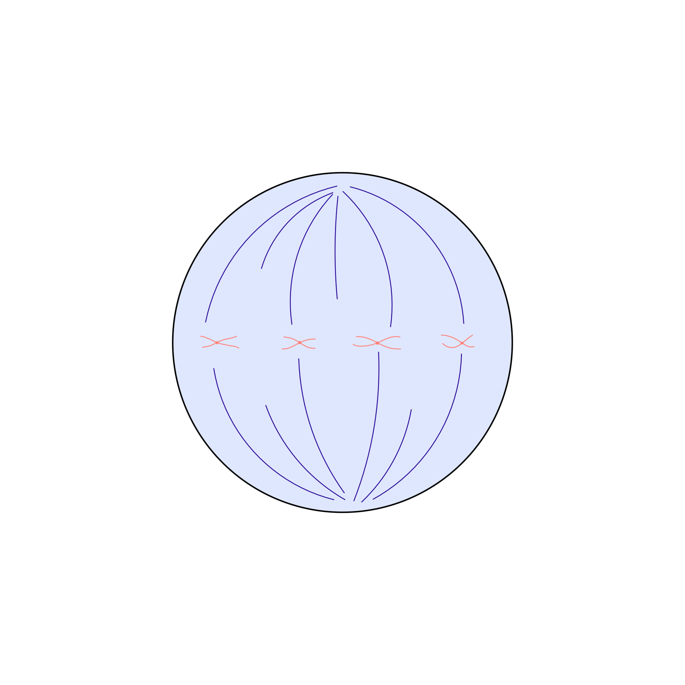
Mitose: Metaphase
Dauert ca. 5 Minuten
Die Chromosomen ordnen sich an der Äquatorialebene an

Slide 6
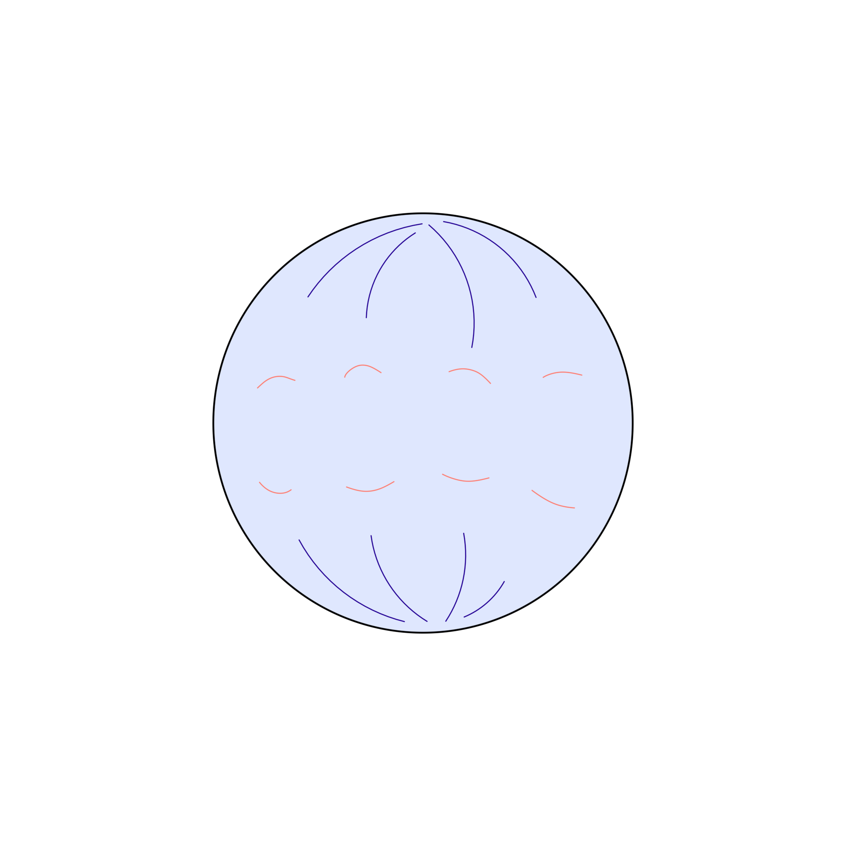
Mitose: Anaphase
Dauert ca. 5 Minuten
Die Doppel-Chromosomen werden getrennt
Die Spindelfasern werden verkürzt
Die Einzelchromosomen werden zu den verschiedenen Zellpolen gezogen

Slide 7
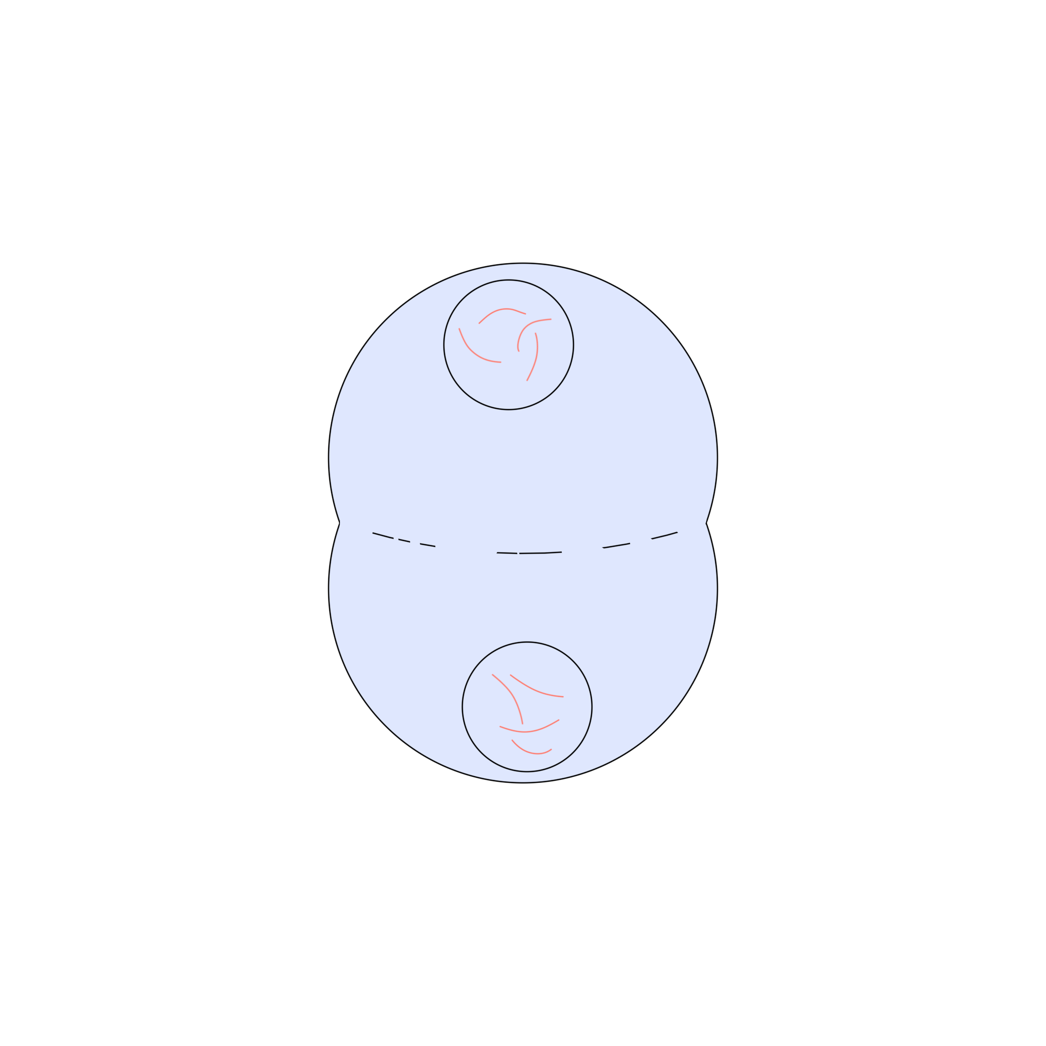
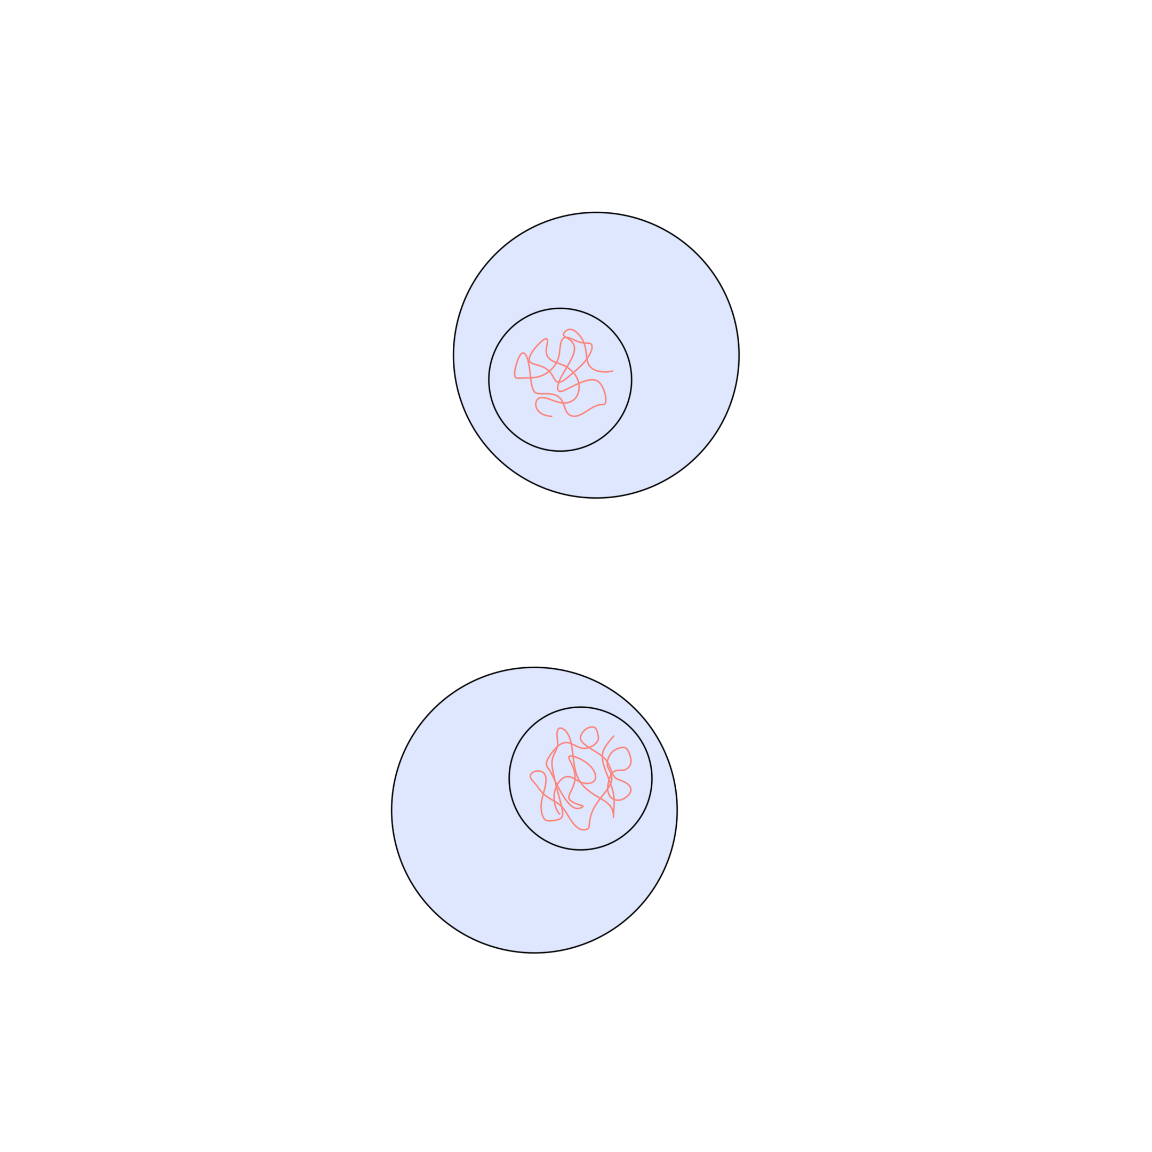
Mitose: Telophase
Dauert ca. 5 Minuten
Es bilden sich 2 neue Zellkerne um die Chromosomen, die wieder zu Fäden werden
Die Spindelfasern sind nicht mehr erkennbar
Die Zelle teilt sich

Slide 8
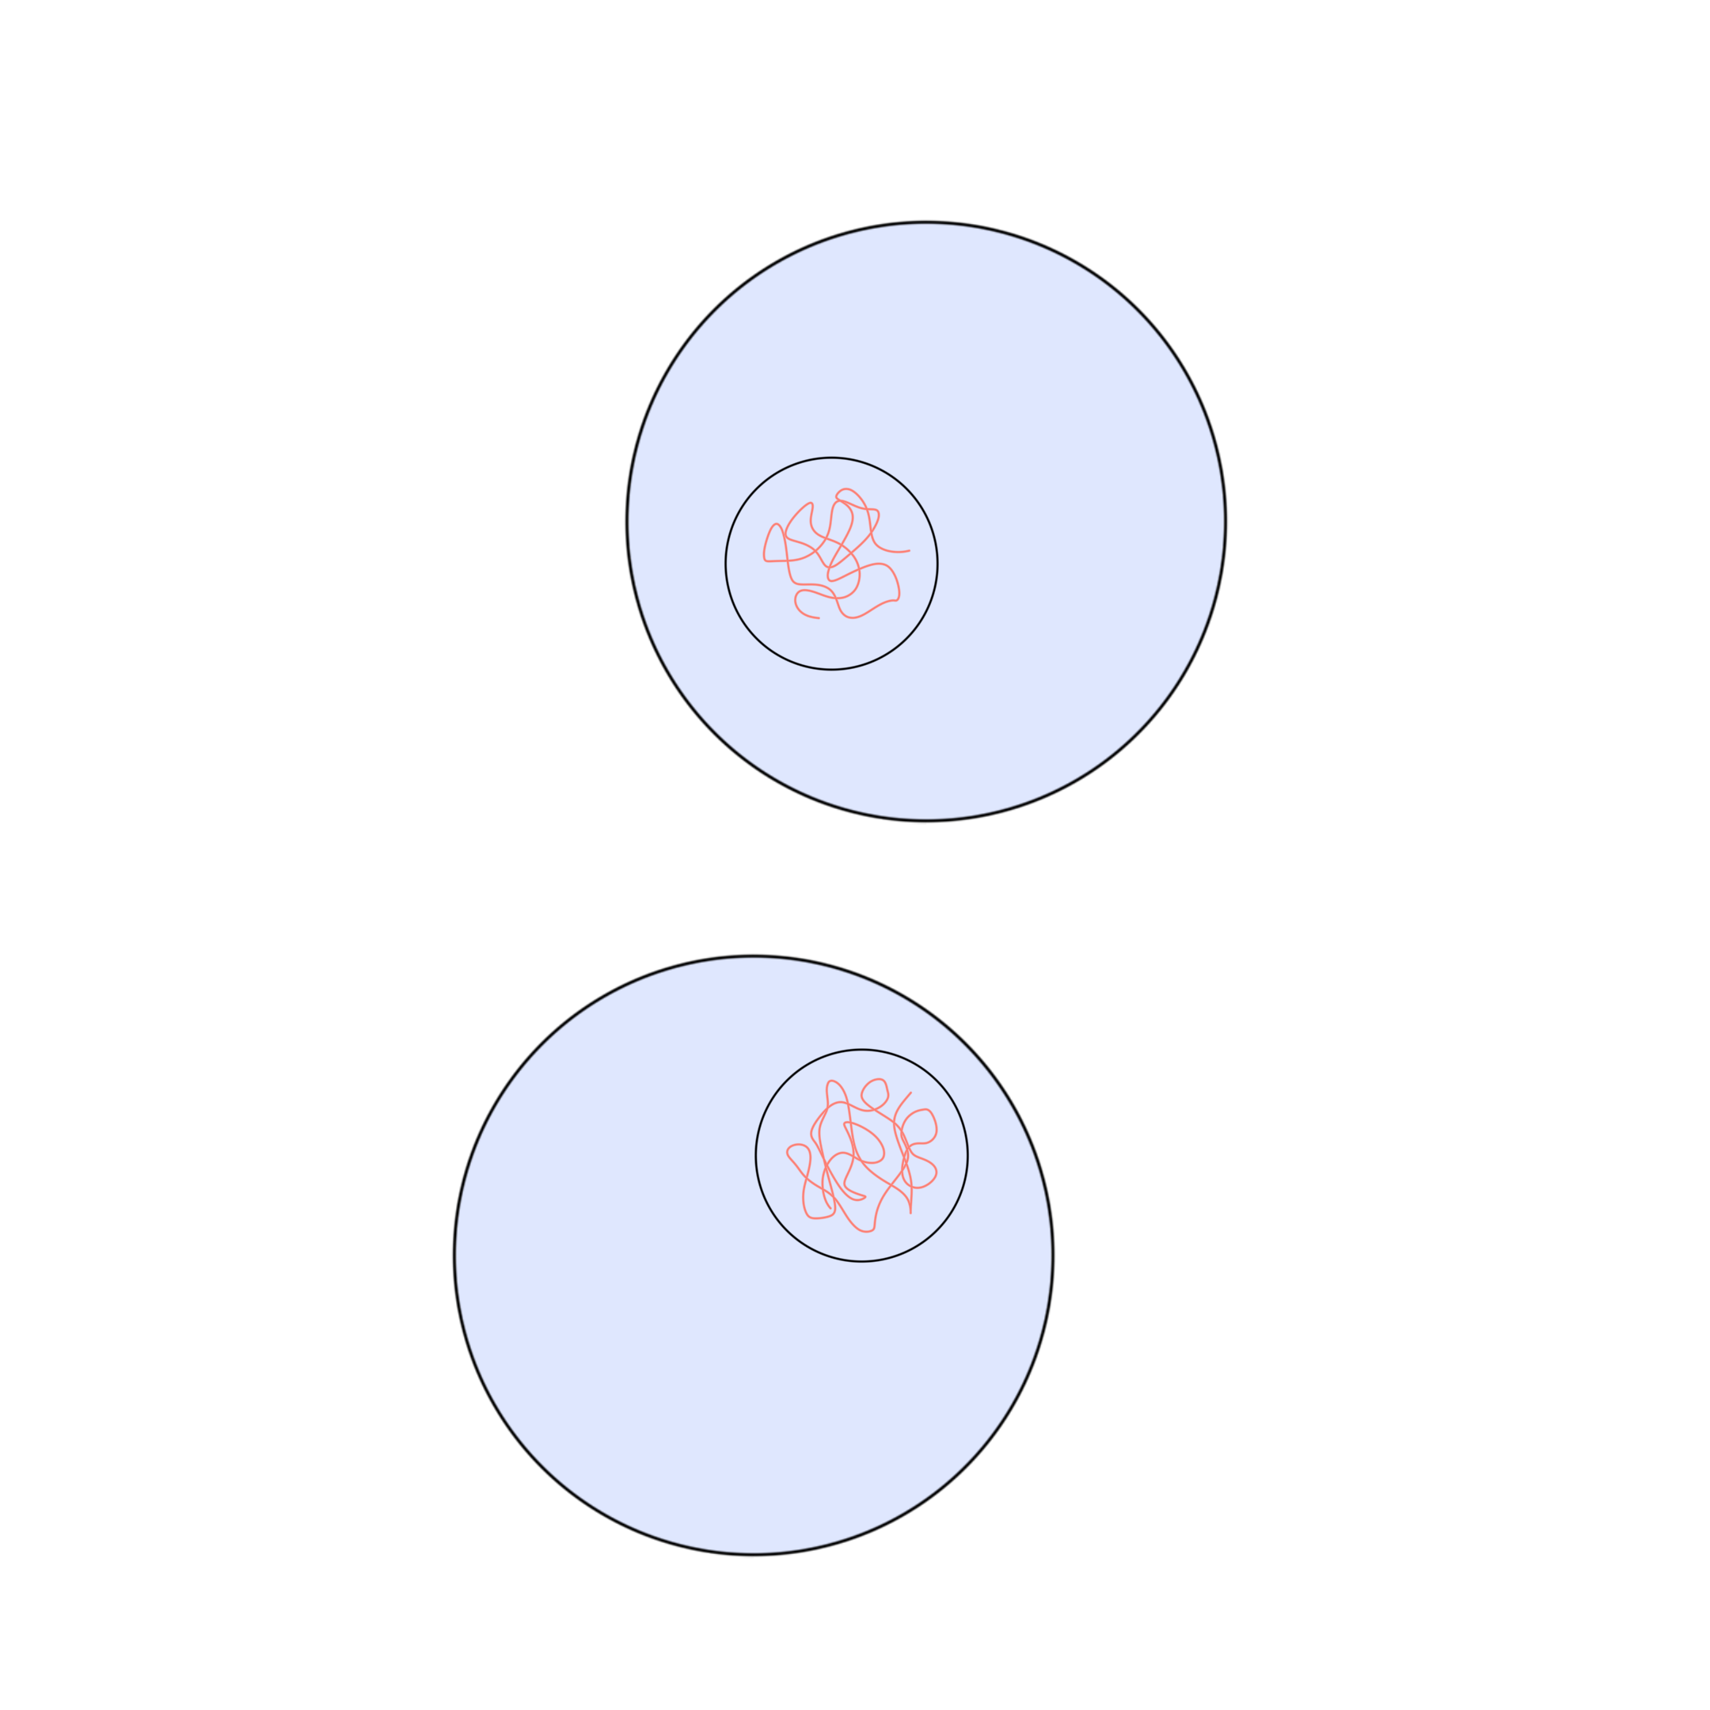
Nach der Mitose: Interphase
Die Tochterzellen wachsen auf ihre normale Größe an

Slide 9
Kurzes Video
Disclaimer: Ich habe die Animation innerhalb von letzten drei Tagen gemacht

Slide 10
